Slide 1




데테크를 위한
데이터 플랫폼
시장 및 기업 분석
캡스톤 디자인 1조
정진우, 전동욱, 송호준

Slide 2





시작 배경
# 데이터
주제는 정했는데
데이터를 어디서 찾아야 할까
데이터는?
품질 좋은 데이터가 필요해요
내 정보?
데이터를 구할 수 있는 곳은 없을까?
아이콘 출처: FLATICON
Notes:
아이디어 회의 중, 다른 팀이 프로젝트에 필요한 데이터를 구하지 못해 큰 어려움을 겪고 있다는 문제가 제기되었습니다. 이 문제는 단지 한 팀만의 문제가 아니라, 많은 개인(학생), 기업이 겪고 있는 공통적인 문제라는 것을 깨닫게 되었습니다. 그래서 데이터를 더 쉽게 구할 수 있도록 하는 방안에 대해 고민하던 중, 데이터 거래와 활용을 통해 수익을 창출하는 데이터 제테크 플랫폼을 구상하게 되었습니다.
이 플랫폼은 단순히 데이터를 판매하고 구매하는 수단을 넘어, 질 좋은 데이터를 더 쉽게 확보할 수 있게 하여, 데이터 부족 문제를 해결하고, 더 나아가 이를 수익 창출의 기회로 삼는 것을 목표로 하고 있습니다.

Slide 3




분야 선정 이유
데이터 판매 및 제공 서비스업 & 데이터 판매 및 중개 서비스업
데이터 필요성
성장 가능성
개인 정보 보안
기술의 발전과 데이터
데이터 시장의 성장과 미래
중요해진 개인 정보 주권
기술의 발전과 함께
데이터 수요 증가
데이터 수요 증가에 따른 데이터 시장 활성화
안전한 데이터 수익화와
관리가 중요한 과제로 부상

Slide 4
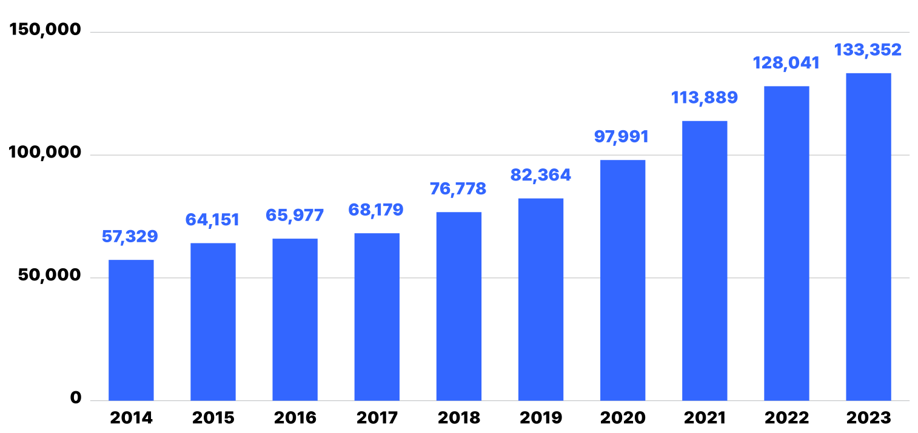
시장 규모 - 데이터 판매 및 제공 서비스업(중분류)
데이터 판매 및 제공 서비스업
단위: 억
출처: 한국데이터산업진흥원,
과학 기술정보통신부

Slide 5
시장 규모 - 데이터 판매 및 제공 서비스업(중분류)
데이터 판매 및 제공 서비스업
단위: 억
출처: 한국데이터산업진흥원,
과학 기술정보통신부

Slide 6
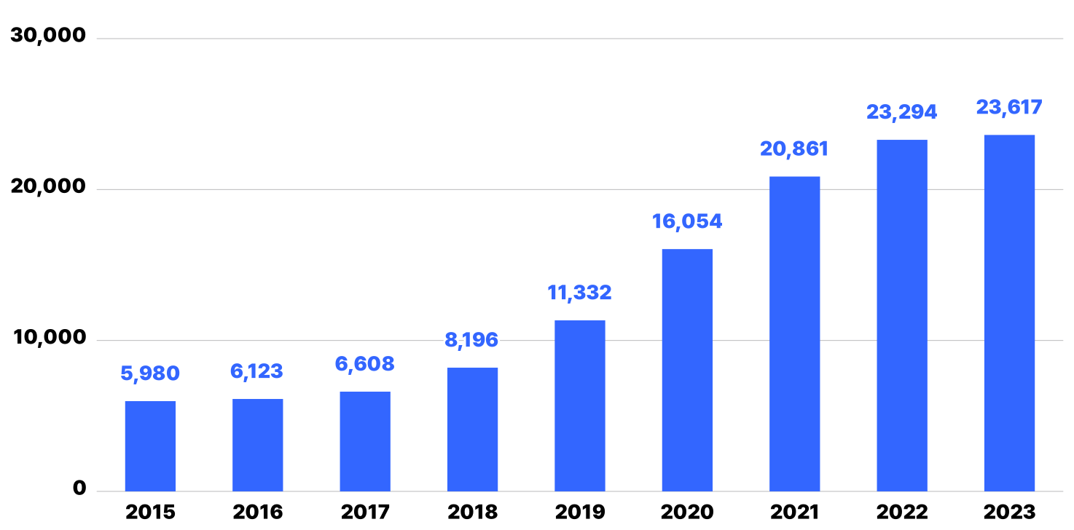
시장 규모 - 데이터 판매 및 중개 서비스업(소분류)
데이터 판매 및 중개 서비스업
단위: 억
출처: 한국데이터산업진흥원,
과학 기술정보통신부

Slide 7
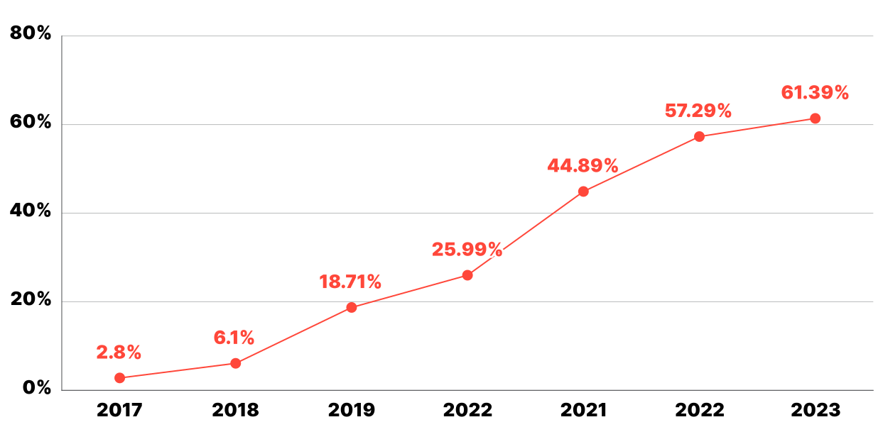
성장률 - 데이터 판매 및 제공 서비스업(중분류)
누적 시장 규모 성장률
출처: 한국데이터산업진흥원,
과학 기술정보통신부

Slide 8
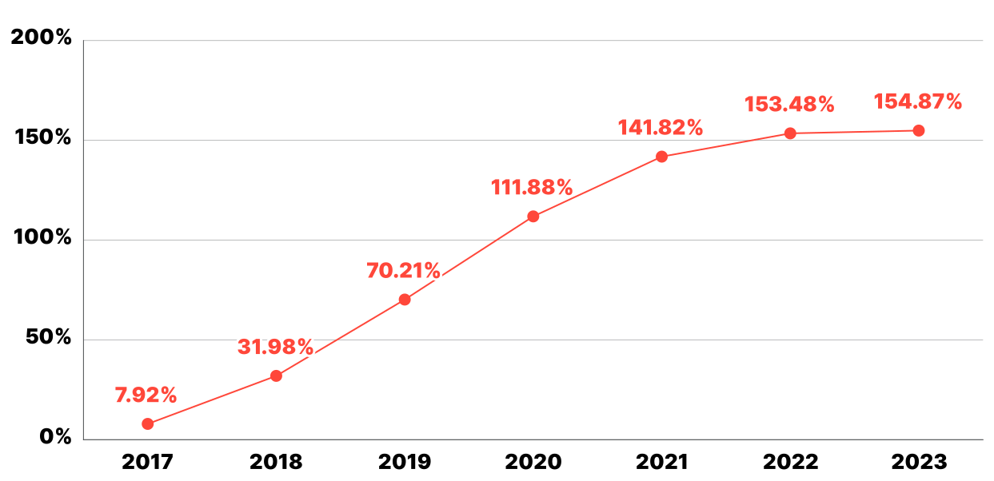
성장률 - 데이터 판매 및 중개 서비스업(소분류)
누적 시장 규모 성장률
출처: 한국데이터산업진흥원,
과학 기술정보통신부

Slide 9
종합 성장 지표
최근 5년간 평균 시장 규모, 평균 시장 성장률
111 ,850
최근 5년간
데이터 판매 및 제공 서비스업(중분류)
평균 시장 규모
24.2%
최근 5년간
데이터 판매 및 제공 서비스업(중분류)
평균 시장 성장률
단위: 억
19,031
최근 5년간
데이터 판매 및 중개 서비스업(소분류)
평균 시장 규모
24.6%
최근 5년간
데이터 판매 및 중개 서비스업(소분류)
평균 시장 성장률
단위: 억

Slide 10
데이터 시장 시사점
데이터 경제의 성장
데이터의 중요성이 증가하면서 데이터 판매 및 제공 서비스업은 빠르게 성장중이다. 기업들은 데이터 기반의 의사 결정을 통해 경쟁력을 강화하고 있으며, 특히 코로나 - 19 를 거칠 때 모두 10퍼센트 이상 성장했다. 특히 2020년에는 41.67% 라는 높은 성장률을 보임에 따라 새로운 비즈니스 모델로 다가간다면 높은 성장을 꾀할 수 있을 것이다.
2. 데이터의 연계 및 필요성
다양한 산업에서 데이터의 융합과 연계가 이루어 지고 있다. 특히 헬스케어, 금융, 물류등의 산업들은 여러 산업과 데이터를 공유하고 협력 할 경우 더 다양한 가치 창출이 가능하다. 또한 현재 다양한 기사에서 AI 관련한 학습용 데이터의 부족에 대한 이야기가 나오고 있는 만큼 앞으로 고갈될 데이터를 채우는 것이 필요할 것이다.

Slide 11




시장 설명
01. 데이터 판매 및 제공 서비스업
01-1. 데이터 판매 및 중개 서비스업
01-2. 정보 제공 서비스업
출처: 한국데이터산업진흥원,
과학 기술정보통신부

Slide 12


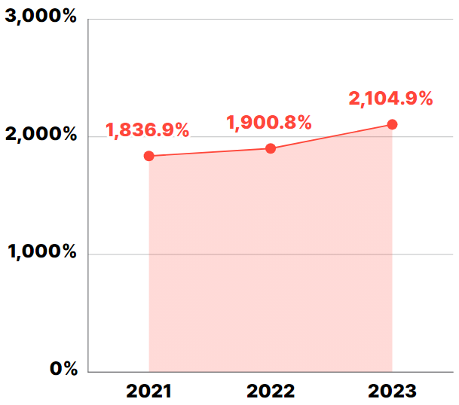
마이디 - (주)에스엔피랩
기본 정보
전년 대비 누적 매출 성장률
설립 : 2019년 12월
직원 수 : 39명
주요 사업 : 마이데이터 플랫폼 개발, 개인정보 보호 기술, 데이터 전송 표준화 사업
평균 연봉 :4,511만원

Slide 13

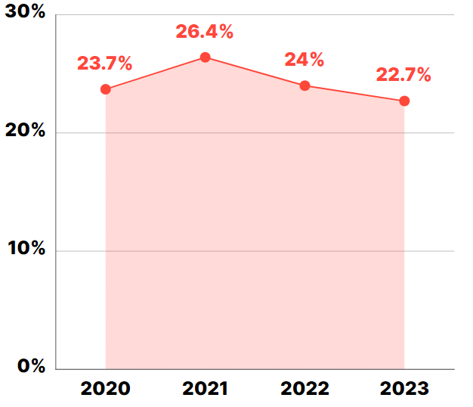
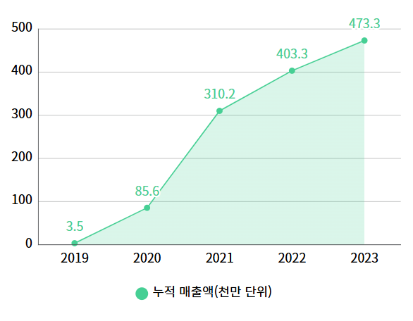
KDX 한국데이터거래소
기본 정보
전년 대비 누적 매출 성장률
누적 매출액
설립 : 2019년 11월
직원 수 : 9명
주요 사업 : 광고 및 매체 제작, 데이터 베이스 제공, 맞춤형 서비스 연구개발
평균 연봉 :5,512만원
NICE평가정보

Slide 14
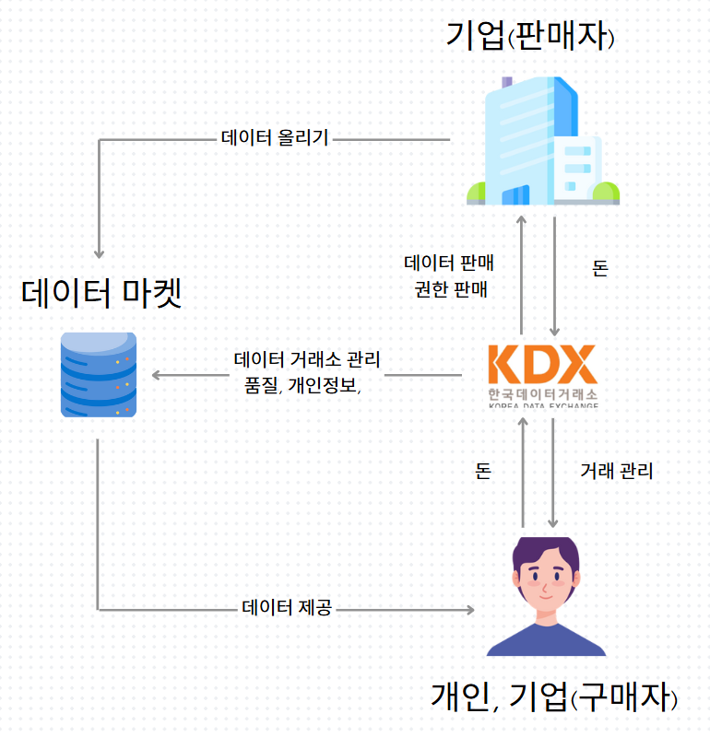
KDX 한국데이터거래소 - 도식화
KDX 사업 구조 정리
데이터 제공자: 데이터를 보유한 기업이나 기관이 KDX 플랫폼에 데이터를 등록하고 가격을 설정.
KDX 플랫폼: 데이터를 중개하며, 데이터 구매자가 플랫폼에서 데이터를 탐색하고 구매할 수 있도록 지원.
데이터 구매자: 필요한 데이터를 탐색한 후, 구매 요청 및 결제를 통해 데이터를 획득.
거래 관리: KDX는 법적 준수, 품질 보증, 개인정보 보호 등의 기능을 통해 거래의 안전성과 신뢰성을 보장.

Slide 15
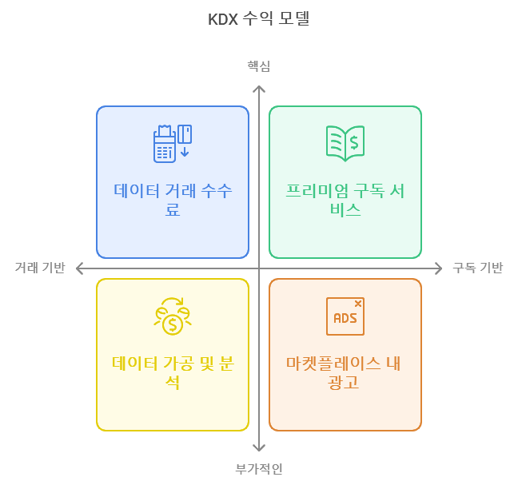
KDX 한국데이터거래소 - 수익 모델
KDX 수익 모델 정리
핵심 수익원:
데이터 거래 수수료: 데이터 거래가 이루어질 때 발생하는 중개 수수료
프리미엄 구독 서비스: 고급 기능이나 맞춤형 데이터 분석을 제공하는 유료 구독 서비스
부가적인 수익원:
데이터 가공 및 분석: 구매자가 데이터를 활용할 수 있도록 가공하고 분석하는 서비스
마켓플레이스 내 광고: 데이터 제공자가 더 많은 노출을 위해 광고를 구매하거나 상위 노출을 위한 비용을 지불하는 방식

Slide 16



마이디 - 사업구조
쇼핑이력,금융정보,건강기록
소비자
포인트 및 보상 시스템
유저에게 광고 노출
돈
광고
소비자데이터, 구독형 서비스
마이디
마이디 유저 데이터에 따른 금액 지불
기업

Slide 17
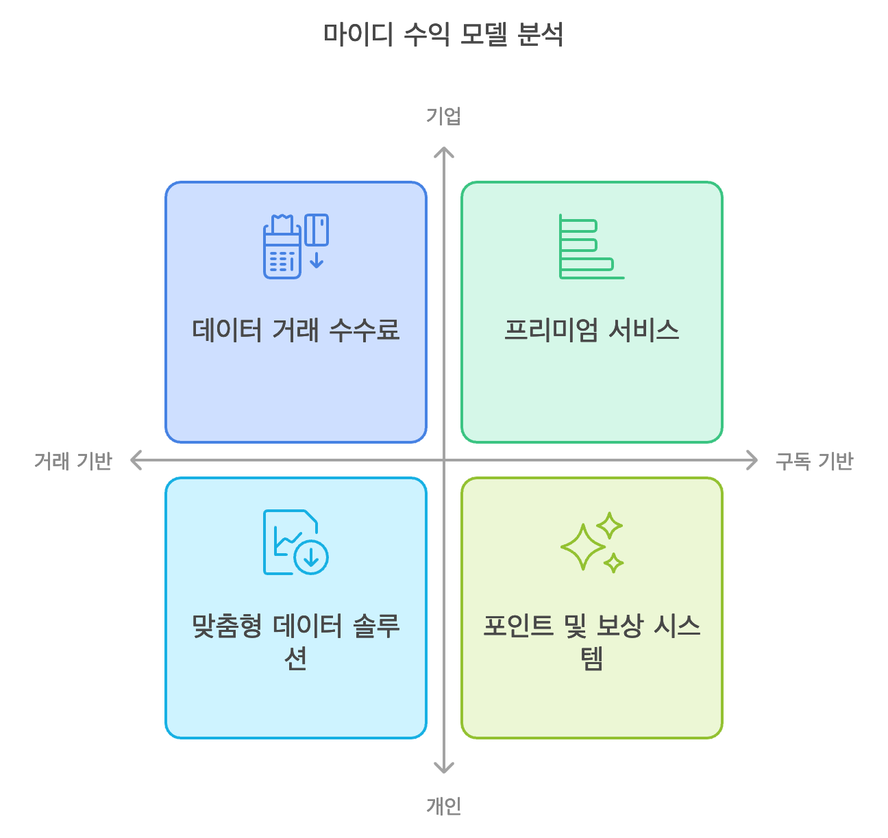
마이디 - 수익 모델
마이디 수익 모델 정리
핵심 수익원:
데이터 거래 수수료: 데이터 거래가 이루어질 때 발생하는 중개 수수료
구독형 서비스: 기업에게 데이터 탐색 및 거래를 위한 정기 구독 서비스 제공.
부가적인 수익원:
프리미엄 서비스: 추가 데이터 분석 도구 및 맞춤형 데이터 제공.
광고 및 프로모션: 데이터 노출 우선권 및 광고 서비스 수익.
포인트 거래 : 포인트 교환 과정에서 발생하는 수익.
파트너십 및 제휴 : 기업과의 협업 및 공동 프로젝트에서의 수

Slide 18

케글 - 사업구조
모델 및 솔루션
아이디어 공유
문제 해결 솔루션
뛰어난 데이터 과학자들의 모델
경진대회 참여 및 학습
아이디어 공유
해결하고자 하는 데이터
경진대회 개최
보상 제공
데이터 과학자
케글
기업

Slide 19
경쟁사 분석을 통한 시사점
높은 성장 가능성
다양한 수익 모델 요구
고객 신뢰 중요성
5년 이내 출범한 두 기업 모두 매출액이 평균 200% 이상, 매출 규모는 최대 200억 넘는 등 높은 성장 가능성을 보임
많은 데이터를 기초로 데이터의 가치를 극대화 할 수 있는 다양한 부가 서비스 도입 필요
데이터라는 실체가 없는 자산을 다루는 만큼 고객과의 신뢰 및 이미지가 중요

Slide 20
PEST 분석
E(Economic) - 경제
P(Political) - 정치
- 4차 산업혁명의 핵심 자원인 데이터의 가치 증가
데이터를 많이 구하는 것이 경쟁력이 될 만큼 필요 증가(원본)
많은 데이터 수집은 곧 4차 산업의 경쟁력(1안)
4차 산업의 경쟁력을 위한 데이터 수집(2안)
수요와 공급을 통해 자리 잡아가는 데이터의 가격
데이터 거래 가격의 (1안)
+ L(Legal) - 법
- 데이터 3법을 통한 관리 활성화 및 규제
- 공공데이터 개방 등 데이터 거래 및 공유 생태계 조성
S(Social) - 사회
T(Technological) - 기술
+ E(Environmental) - 환경
- 개인 정보 보호에 대한 인식 상승
- 데이터 거래에 대한 편견
- 데이터 소유권에 대한 관심 증가
- LLM 기술이 발전함에 따라 더 많은 데이터가 요구
- 질 좋은 데이터 필요성 증가
- 암호화와 같은 보안 기술의 끊임없는 발전

Slide 21
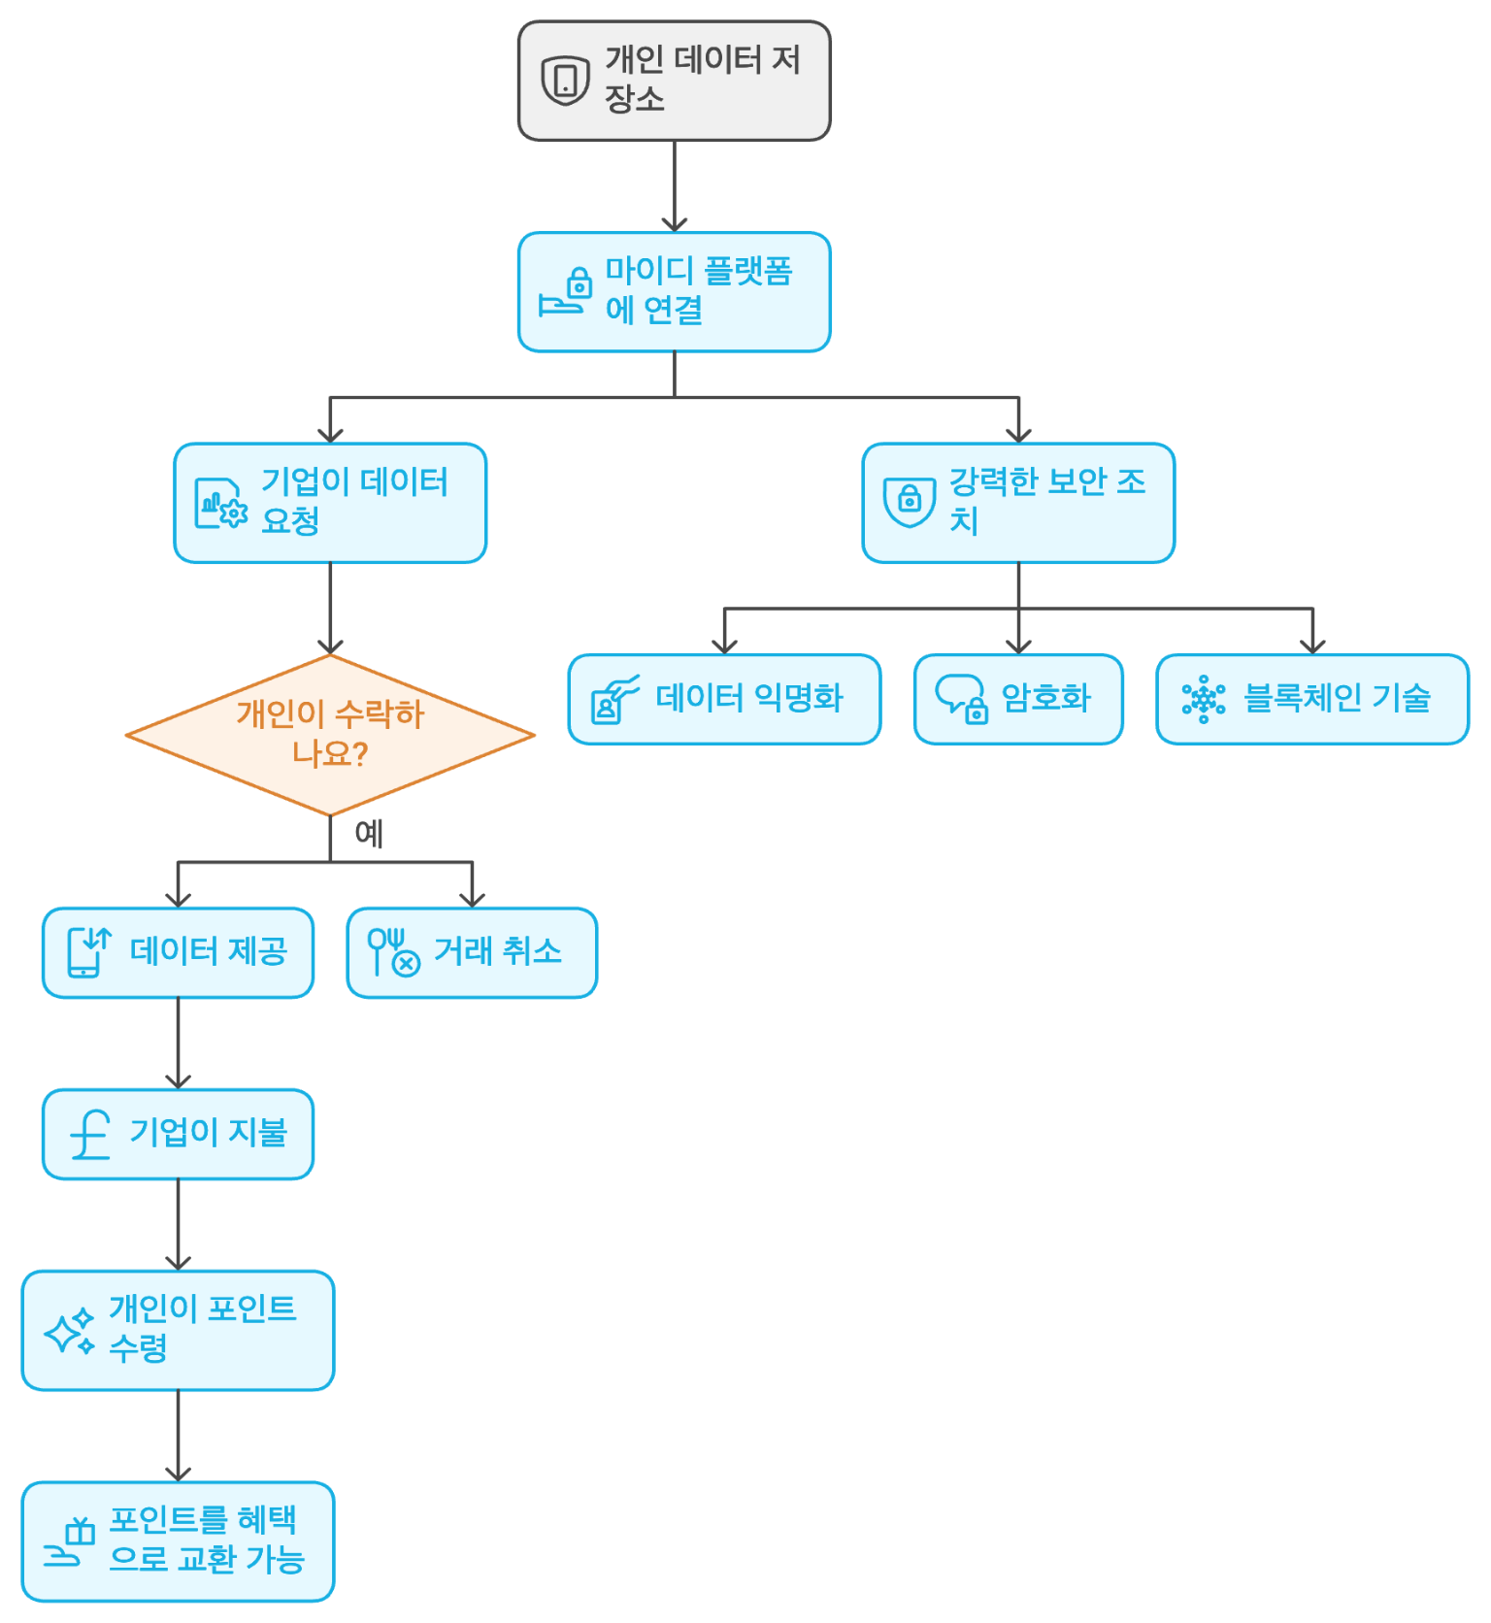
디커플링(Decoupling)
기존 마이디의 비즈니스 구조는 B2C
C2C를 넣은 비즈니스 모델의 확대

Slide 22
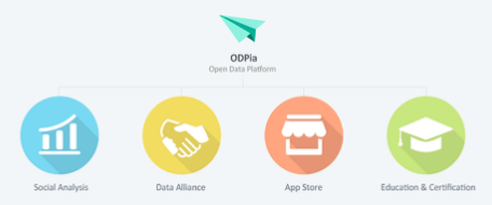
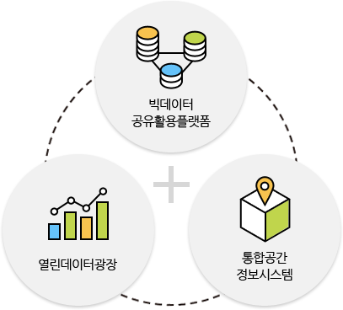

디커플링(Decoupling)
데이터 공유 기능의 확산
데이터 공유 플랫폼으로의 전환

Slide 23
데이터 분류 기능

Slide 24
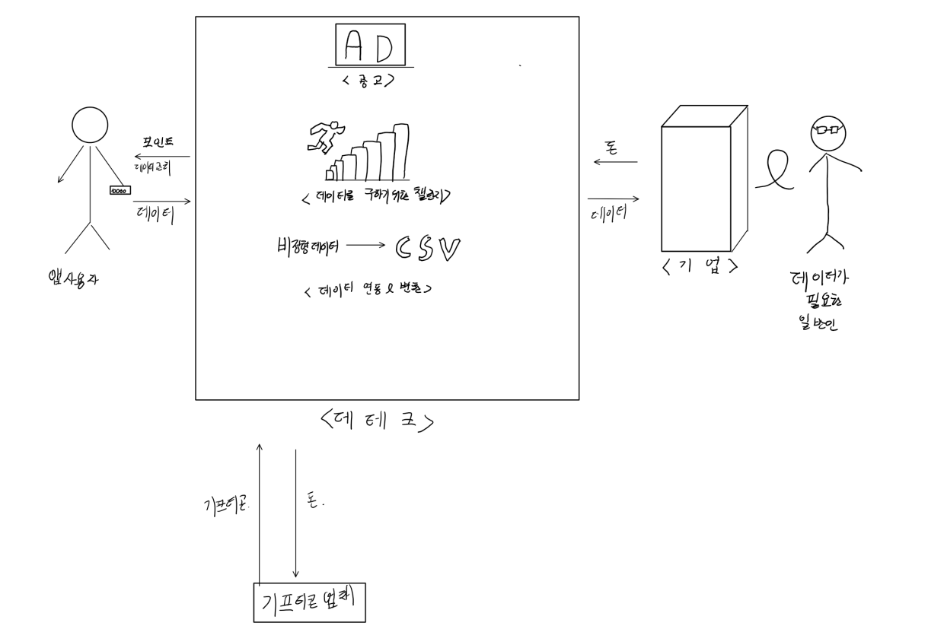
데테크 - 수익 모델
데테크 수익 모델 정리
핵심 수익원:
데이터 거래 티켓, 포인트 판매 : 데이터를 구매하기 위한 티켓 및 포인트 판매
구독형 서비스: 기업에게 데이터 탐색 및 거래를 위한 정기 구독 서비스 제공.
부가적인 수익원:
프리미엄 서비스: 추가 데이터 분석 도구 및 맞춤형 데이터 제공.
광고 및 프로모션: 데이터 노출 우선권 및 광고 서비스 수익.
3. 파트너십 및 제휴 : 기업과의 협업 및 공동 프로젝트 제시

Slide 25




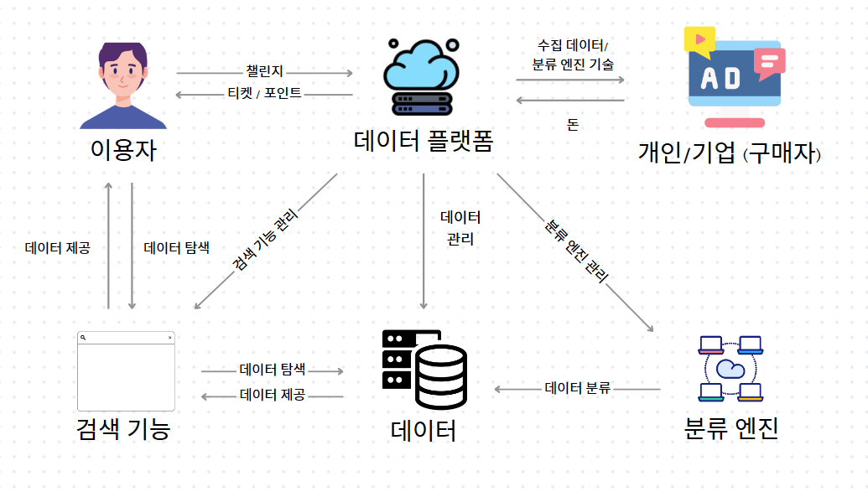
데테크 - 도식화
데테크
개인 데이터 ​
데이터 열람 티켓 구매 비용
추가 분석 구독료
개인 데이터 ​
포인트, 데이터 티켓
판매자의 데이터, 데이터 분석 기능
데이터 판매자 데이터 공유자
데이터분류
데이터 수집 기업
분류 엔진
광고 업체

Slide 26
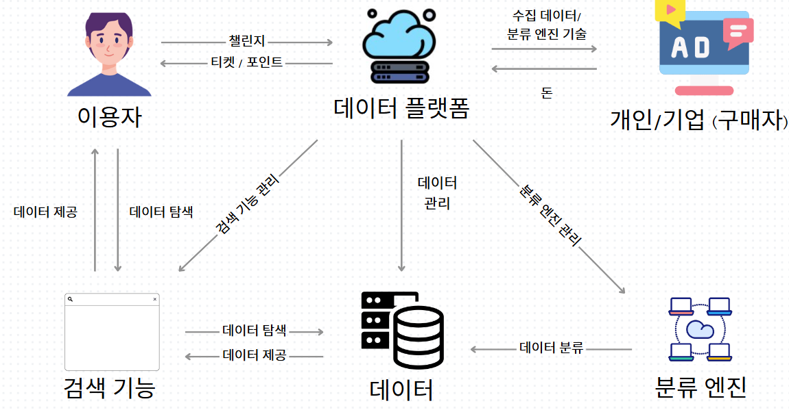
데테크 - 도식화
이용자: 데이터 제공 및 탐색, 도전 과제 참여로 티켓과 포인트 획득.
데이터 플랫폼: 데이터 검색 및 분류 관리, 구매자에게 정제된 데이터 제공.
개인/기업(구매자): 필요한 데이터 탐색, 구매 요청 및 결제를 통해 데이터 확보.
검색 기능: 이용자가 데이터에 쉽게 접근할 수 있도록 지원.
데이터: 수집 및 관리된 데이터, 분류 엔진을 통해 정제.
분류 엔진: 데이터 유형별로 분류, 구매자에게 정제된 데이터 제공.

Slide 27
데테크 – 기능 구조
기능 | 구분 | 설명
1. 데이터 공유 플랫폼 | 1.1 커뮤니티 | 데이터를 공유하고 활용 방법에 대한 자유로운 논의
 | 1.2 데이터 처리 | 구매 및 공유 받은 데이터를 처리 할 수 있는 웹 IDE
2. 데이터 수집 | 2.1 데이터 공유 | 자유로운 데이터를 공유
 | 2.2 사용자 챌린지 페이지 | 챌린지를 통한 데이터 생성 및 제공 후 보상 리워드
 | 2.3 데이터 보상제도 | 데이터 제공을 대가로 보상 지급 시스템 ( 예: 랜덤 리워드 지급, 데이터 사용 쿠폰)
3. 데이터 처리 | 3.1 데이터 요약 기능 | 수집된 데이터를 요약하여 사용자들에게 이해 가능
 | 3.2 데이터 분류 기능 | 수집된 데이터를 카테고리 별 분류하여 관리 할 수 있는 기능
 | 3.3 데이터 보안 기능 | 데이터를 블록체인, 익명화, 통계 처리 등을 통한 데이터의 개인정보 보호
4. 데이터 활용 | 4.1 데이터 전처리 | 수집한 데이터를 이상치, 결측치를 판단 후 정제
 | 4.2 데이터 판매 | 구매자가 필요한 데이터를 선택 및 결제하여 사용 할 수 있는 시스템

Slide 28
데테크 – 기능 구조
기능 | 구분 | 설명
1. 데이터 수집 | 1.1 사용자 챌린지 페이지 | 챌린지를 통한 데이터 생성 및 제공 후 보상 리워드
 | 1.2 데이터 보상제도 | 데이터 제공을 대가로 보상 지급 시스템 ( 예: 랜덤 리워드 지급, 데이터 사용 쿠폰)
2. 데이터 처리 | 2.1 데이터 요약 기능 | 수집된 데이터를 요약하여 사용자들에게 이해 가능
 | 2.2 데이터 분류 기능 | 수집된 데이터를 카테고리 별 분류하여 관리 할 수 있는 기능
 | 2.3 데이터 보안 기능 | 데이터를 블록체인, 익명화, 통계 처리등을 통한 데이터의 개인정보 보호
3. 데이터 활용 | 3.1 데이터 공유 플랫폼 | 데이터를 공유하고 데이터를 수집 할 수 있는 플랫폼
 | 3.2 데이터 구매 | 구매자가 필요한 데이터를 선택 및 결제하여 사용 할 수 있는 시스템

Slide 29
SWOT 분석
Strength
Weaknesses
- 데이터의 가치화
- 데이터 수요와 공급 연결
- 데이터의 표준화 부족
- 법적-윤리적 문제
- 기술의 복잡성
Opportunities
S - O
W - O
- 데이터 품질 인증 시스템
- 데이터 소스 다변화
- 정부 및 공공 기관과 협력 강화
자체적인 데이터 포맷을 개발 후 활용
데이터 가치 평가 모델 개발
거래 데이터에 대한 법적 준수 인증 시스템 개발
- 데이터 주권 강화
- 데이터 경제의 성장
- AI 및 빅데이터 기술의 발전
목표: 신뢰도 높은 데이터 거래 생태계 구축 및 점유율 확대
목표: 데이터 표준화와 신뢰성 기반의 가치평가로 거래 활성화
Threats
S - T
W - T
블록체인을 통한 거래 기록 투명성 강조
사용자 리부와 평점을 통한 데이터 제공자간
신뢰도 확보
데이터 품질 관리 체계 강화 및 자체 검증 시스템 추가
법과 규제를 꾸준히 검증하고 학습
- 데이터 품질 신뢰도
- 법적 규제 강화
- 보안 위협
목표: 보안과 품질 인증으로 사용자 신뢰를 유지하며
경쟁우위 확보
목표: 데이터 품질 관리와 규제 준수로 위험 최소화

Slide 30
출처 관리
flatart_icons
Prosymbols Premium - 사람아이콘
<a href="https://kr.freepik.com/search">Freepik 제작 아이콘</a>
커피가방아이콘 angin studio
<a href="https://kr.freepik.com/search#uuid=1cae2bba-e1a8-47b7-b1ce-c1cc74cc2b1a">kerismaker 제작 아이콘</a>
<a href="https://kr.freepik.com/search">zafdesign 제작 아이콘</a>
https://bigdata.seoul.go.kr/cnts.do?r_id=P210
<a href="https://www.flaticon.com/kr/free-icons/-" title="데이터 공유 아이콘">데이터 공유 아이콘 제작자: Vectors Tank - Flaticon</a>

Slide 31
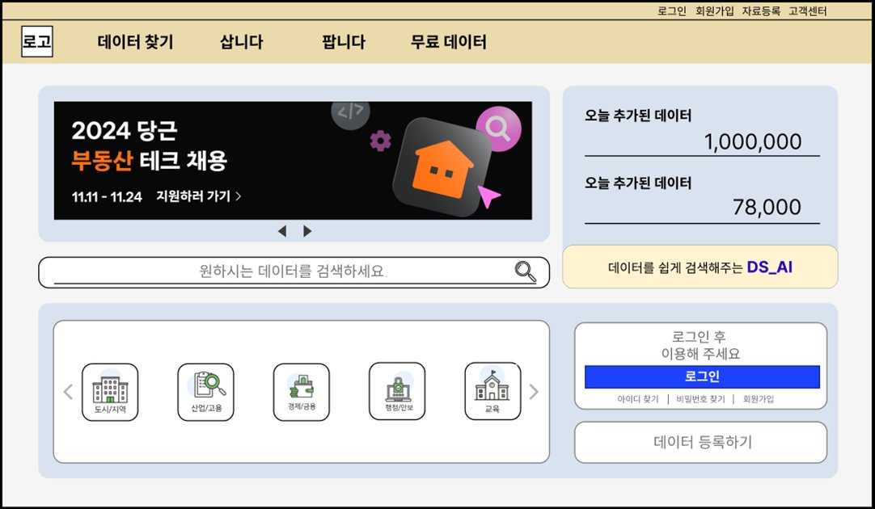
스토리 보드(데이터 거래 사이트 홈 화면)
홈페이지
내용
데이터를 거래 할 수 있는 플랫폼으로, 사용자는 챗봇을 통해 카테고리 기반 검색과 요청/판매 리스트 기능을 활용해 효율적으로 데이터를 탐색하고 거래를 진행할 수 있다.
챗봇: 사용자가 데이터 검색을 위해 챗봇을 호출하는 기능. 클릭 시 챗봇 페이지로 이동.
로그인: 데이터 거래 및 검색 서비스를 이용하기 위해 로그인해야 하는 영역입니다.
데이터 등록: 클릭 시 데이터 등록 페이지로 이동하여 데이터를 업로드하고 거래 정보를 입력.
서치 바: 사용자가 원하는 데이터를 검색할 수 있는 서치 바. 키워드를 입력하여 데이터를 빠르게 탐색하고 검색 결과를 확인.
데이터 카테고리: 데이터를 카테고리로 분류하여 제공.
데이터 구매, 판매: 데이터를 구매, 판매 중인 리스트 페이지로 이동.
이벤트, 챌린지: 진행 중인 이벤트, 또는 데이터 관련 챌린지를 띄워주는 영역.
6
78
4
1
5
2
3

Slide 32
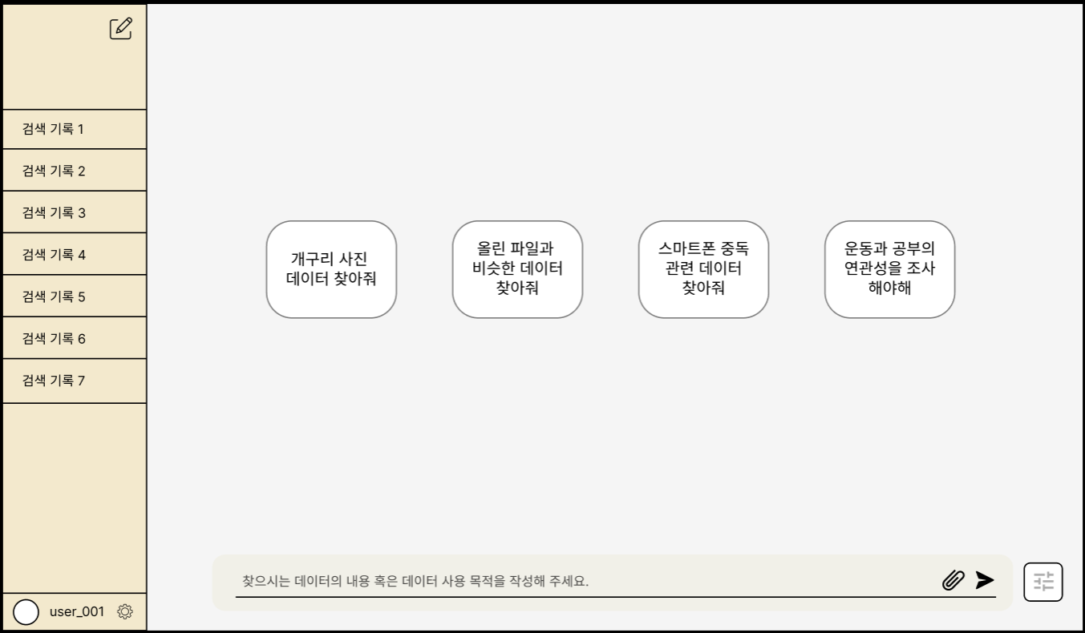
스토리 보드(데이터 검색 - 챗봇)
챗봇
내용
5
데이터를 거래 할 수 있는 플랫폼으로, 사용자는 챗봇을 통해 카테고리 기반 검색과 요청/판매 리스트 기능을 활용해 효율적으로 데이터를 탐색하고 거래를 진행할 수 있다.
사용자 입력란: 데이터 요청을 입력하는 공간이다. 입력된 텍스트는 검색 프로세스의 시작점으로 활용.
파일 첨부 기능: 관련 파일을 첨부할 수 있는 영역.
필터 및 구체적 데이터 입력란: 데이터를 세부적으로 필터링하거나 구체적인 조건을 입력하는 공간. 더욱 정확한 검색 결과를 제공.
유저 정보 및 설정: 현재 사용자를 나타내며, 설정(테마, 언어, 알림 등)을 변경할 수 있는 영역.
새 챗봇 세션 열기: 새로운 대화 공간을 생성.
추천 데이터 응답: 사용 예시와 가이드를 표시.
대화 기록 저장: 데이터를 검색하기 위해 사용했던 기록을 저장하고 관리하는 영역이다. 클릭 시 이전 검색을 재활용 가능.
6
7
1
2
3
4

Slide 33
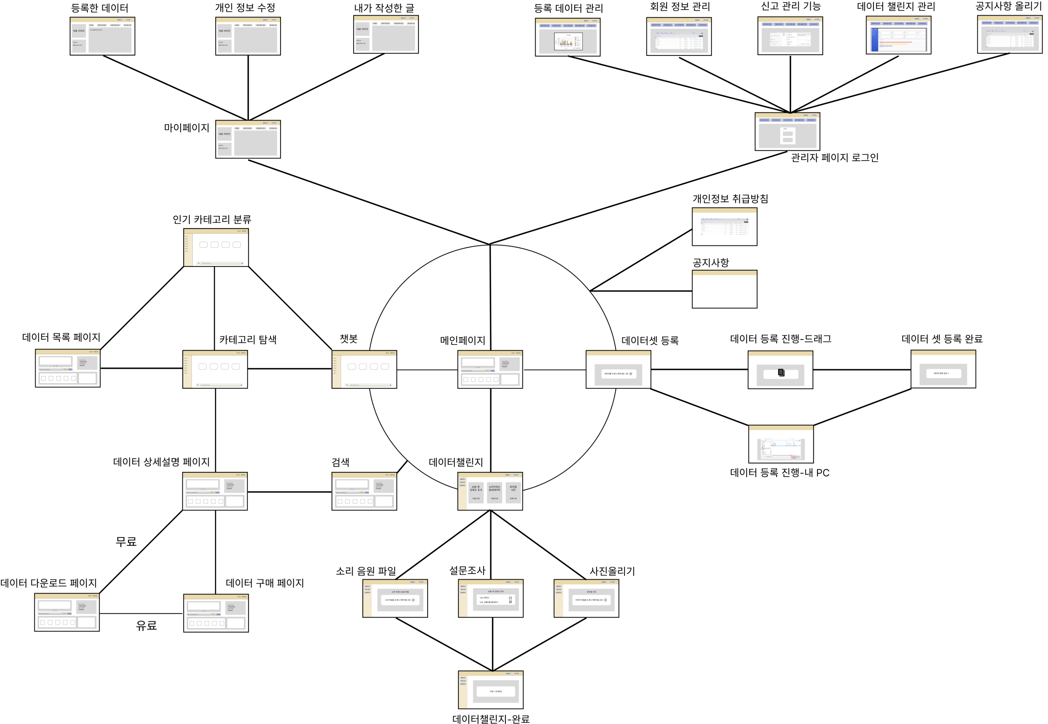

Slide 34
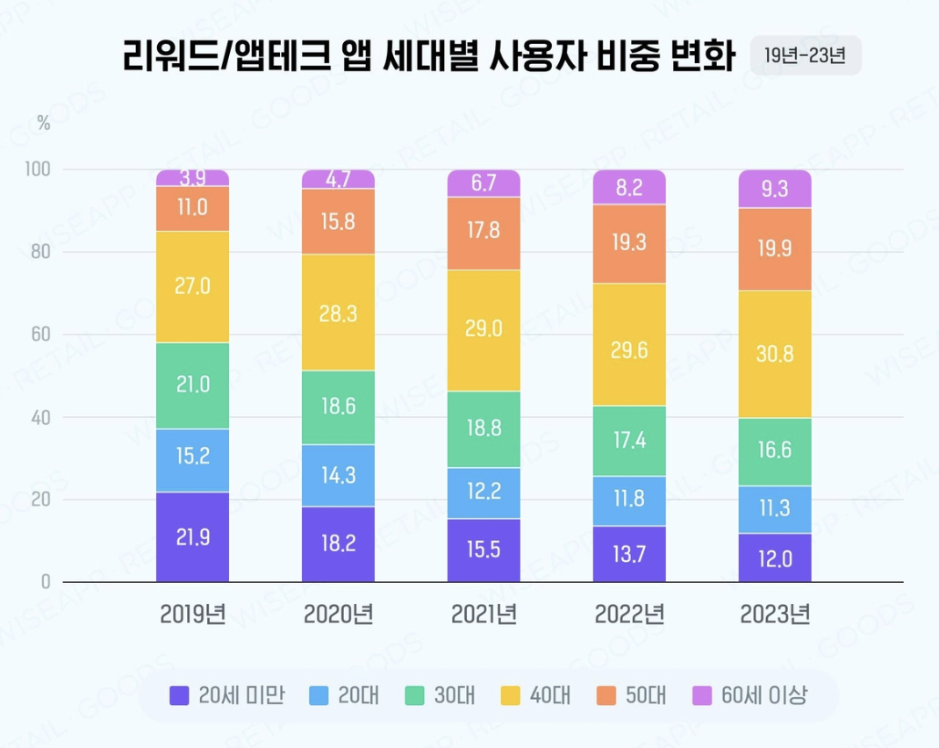
디커플링(Decoupling)
주요 리워드 앱 사용자 데모 현황
연령층 | 발로소득 | 타임스프레드 | 캐시워크 | 워크온 | 캐시아워
10대이하 | 5.8% | 10.8% | 3.2% | 2.5% | 3.0%
20대 | 27.8% | 21.6% | 16.6% | 15.1% | 8.3%
30대 | 22.3% | 20.9% | 22.0% | 21.6% | 17.5%
40대 | 28.3% | 33.2% | 32.8% | 34.1% | 37.0%
50대 | 13.3% | 10.9% | 20.4% | 21.1% | 29.4%
60대 이상 | 2.6% | 2.6% | 5.1% | 5.6% | 4.8%
20대가 가장 높은 앱은 발로소득
앱태크 앱 연령대 사용자 확인

Slide 35
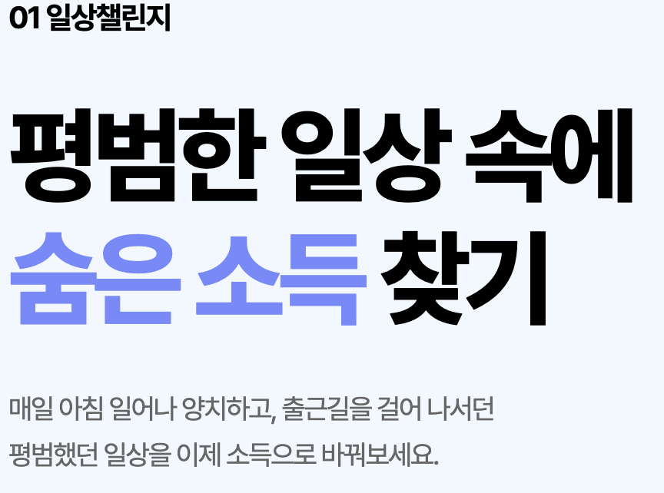
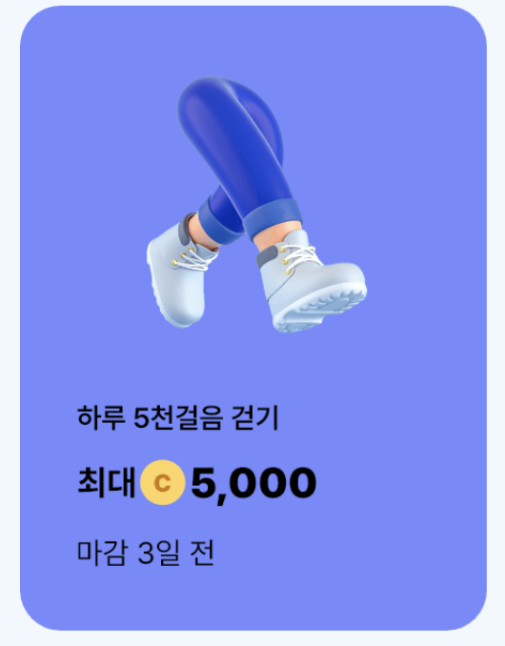
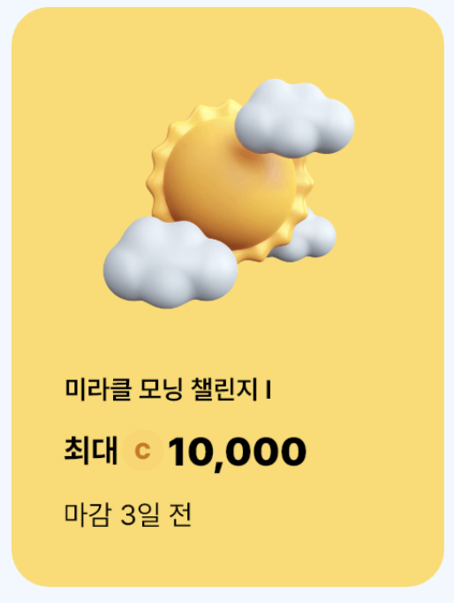
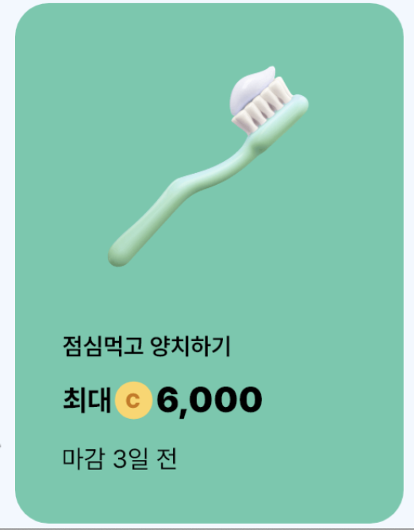
디커플링(Decoupling)
지식IN 시스템
게이미피케이션
(Gamification)
- 챌린지
챌린지를 통한 데이터 모집의 강점
보니까 챌린지란걸 하고 있더라~(주절)~

Slide 36
디커플링(Decoupling)
지식IN 시스템
게이미피케이션
(Gamification)
- 챌린지
챌린지 + 데이터
데이터 확보

Slide 37
데테크 - 수익 모델
제한적인 시간 -> 기능 우선순위 필요
기 능
_____________________
중복 -> 중복 데이터 방지
검열 -> 질 좋은 데이터
탐색 -> 데이터 탐색
인증서 -> 데이터 주권 보호
분류 -> 비지도 학습
정형화 -> 음성, 영상 정형화
_____________________
기능 중에서 관심 있는 분야로
중간 중간 일정, 어려움,내용 보고 하면 좋다
미국 공공데이터 확인 중 -> 카테고리화가 잘 안되어 있다
분류 기능을 특화시키면(임팩트를 위해) 사용자 입장에서도 차별점(->수익성 이어짐)으로 느낌
기준은 어떻게 잡을것인가?(동욱)
또한 비교적 쉽지만 의미있을 수 있다.
Ex) 영화관 -> 관람객 을 뽑아오는 과정
카테고리화가 잘 안되어잇으면 그 연결하는 과정이 힘들다?
카테고리화가 잘 되어잇으면 사용자가 더 편하게 인사이트 도출 가능
공유 경제? 기사?
어떤걸로 데이터 공유의 필요성에 대해 설명할 수 있을까?
왜 데이터 공유를 해야할까?
왜 개인 데이터 공유가 필요한가?
다양한 연구자료에서 사용하기 때문에?
사용자의 입장에서 여러 데이터 사이트 불편한점 ,있으면 좋은점 정리
기능구현 할 때 어떤식으로 구현되나? UI먼저? 설계?(동욱)
요구사항(우리 현재 단계) -> 사용자의 니즈에 맞춰 + UI(기능은 다 갖춘)적인것도 고려
프론트 + 백엔드 합쳐짐
테스트
운영(사용자 피드백으로 계속 개선)

